Slide 1
上海市虹口实验学校初中部饭菜问题持续跟进报告
*在环境允许的情况下，推荐您开启声音观看*
2023年11月-2025年1月版
芝士电子狗
2025年1月10日

Slide 2
相关情况介绍
上海市虹口实验学校初中部（以下以“虹实”代称）作为我曾经的初中，也就是我的母校，其在我在读期间，饭菜质量一直属于较差水平，并且笔者曾二度信访都无改观。后来，我通过制作视频请朋友发布的方式，也算是激起了一些浪花，成功的对食堂进行了一些整改。由于当时跟学校倪书记谈话时，其与我约定，我将视频换源，而他则在期限内整改所有已经提出的事项。因此当时的视频已经不复存在。至今，我一直与倪书记保持联络，并且持续在百度贴吧和网站（https://badedu.zsdzg.fun/）进行更新。而此视频，作为一份2025年我交给母校各位在读生的答卷，记录了我与虹实这一年半左右的关于饭菜问题改进的全部历程。

Slide 3
声明
根据毛泽东主席于《反对本本主义》中所提到的“没有调查，没有发言权”。
我是在虹实进行充分调查，在校时通过询问学生意见，查看全校问卷结果等调查方式，并且有充分调查结论与证据的情况下才写出此报告。我承诺以下视频内容绝对真实，没有任何编造、夸大等。我以尽可能客观的态度对这一年三个月左右的历程进行叙述，同时由于较久远的内容全凭记忆和少量材料来记录，因此可能与实际情况有出入，但是不会造成事实误解等。

Slide 4
目录
2023年11月-12月：初次投诉
2024年3月：二次投诉
2024年3月-4月：通过互联网解决
2024年6月-2025年1月：后续整改进度

Slide 5
2023年11月-12月 初次投诉
我通过上海市虹口区网上信访/建议征集受理中心，向区委书记李谦写信，信件内容涉及三个投诉点，由于本文主题，仅摘录相关内容“其次午饭更是比喂猪的泔水还难吃，多次发生异物在饭中等事件。”，这是当时我所写的。
上海市虹口区教育局于2023年12月1日告知我“您于2023年11月24日信访反映的事项收悉。 我局对您反映的情况高度重视，第一时间要求学校开展核查。现学校已就相关情况落实了优化改进措施。”
同时在此期间，学校对我进行约谈，我与应该是当时的学校副书记（姓名不详），于学校会议室进行谈话。很巧的是我刚才在我的移动硬盘翻到了当时谈话的录音，但是由于隐私问题，不在此播放。我于谈话过程中，明确表示，学校于星期五，以同样的价格，给予饭菜的量却变少了，应当与周一至周四等量。同时谈话过程中我提到饭菜问题难吃，其表示此众口难调，并不好解决，我表示认可。同时我表示饭后小点心，酸奶无法填饱肚子，而当时恰好只有周五是酸奶，周五的饭菜量又最少。副书记表示有人喜欢小面包有人喜欢酸奶，这个也无法改进，我表示认可。最后谈话达成认可为，先将周五的饭菜量提升至与周一至周四一样，双方表示认可。同时副书记在谈话结束时表示我可以留一个他的电话，以后遇到问题可先向其反映，此次谈话结束。
此次谈话后的改进结果是，周五的炒饭由一格增加至两格，其余无变化。

Slide 6
2024年3月 第二次投诉
由于在此之后，除了周五炒饭由一格增加到两格外毫无变化，并且味道实在是难以下咽，因此我再次通过上海市虹口区网上信访/建议征集受理中心，向虹口区教育局写信。信件内容为“本人反映,上海市虹口实验学校饭菜质量低劣，不满足日常需求 本人认为,饭菜质量严重低于缴纳饭费价格 本人要求,督促学校及配餐中心进行整改，对于餐食价目表进行公示，并予以书面回复。”
此后副书记再次与我谈话，谈话录音已经丢失，也已经不记得具体内容，总之这次谈话的结果仍是没有什么改进。
虹口区教育局于2024年3月14日向我告知“您提出的信访事项收悉。 我局对您反映的信访事项高度重视，第一时间到学校开展现场核查，现将核查情况告知如下： 经查，学校高度重视学生午餐工作，学生午餐由具备资质的上海鹏泳餐饮管理有限公司（下称“鹏泳餐饮”）承包。学生午餐菜单由鹏泳餐饮根据学生营养摄入的均衡，按荤素搭配予以配足配齐，学校每周公示；鹏泳餐饮对食材的来源、质量、烧制等进行管理，学校进行监督；鹏泳餐饮在每层教学楼均放置米饭和半荤菜，供学生因需添加；学校落实行政陪餐制度，发现问题及时解决。 再查，学校严格执行沪价费（2015）13号文对学生午餐费收费标准的规定，并予以公示。现学生午餐的每餐价格为15元，菜品为一主荤、一半荤、一蔬菜、米饭、汤及一小点心。 后续，学校将进一步加强对鹏泳餐饮各项工作的监督，为学生提供更加优质、安全和健康的午餐，也将继续严格执行沪价费（2015）13号文对学生午餐费收费标准的规定，并要求鹏泳餐饮做好相关成本核算。 此复。”
此次写信投诉后，学校饭菜依旧无明显改观。
至此，我对通过网上写信至政府部门解决问题不抱期待，开始寻求别的方法。同时通过此次回复，我得知了午餐价格、供餐公司、依据标准。

Slide 8
2024年3月-4月 通过互联网解决
在通过写信途径无法解决问题后，我于3月底制作出了“上海市虹口实验学校饭菜质量问题说明视频”，并且请朋友发布于B站（BV号：BV1hA4m1A7EC）。该视频获得一定反响，最终播放量超过21万。发布日为周六，所以到了下周一，也就是2024年4月1日，学校副书记、总务部主任、班主任一起与我约谈。谈话过程不欢而散，因为其并没有给出的满意的整改方案，同时仍要求我删视频。我拒绝此方案。
在过了两天的2024年4月3号，播放量越来越高，学校党总支书记倪永旭同志在午休时单独于办公室与我谈话，这次谈话较为愉快和顺利，在谈话中，我们议定在2周内落实以下项目。
学校实行AB餐制度
学校成立食堂监督委员会，请家长、老师、学生三方代表共同监督食堂且每月开展食堂座谈会和现场监督
学校发放不记名问卷，向全校所有学生征询食堂满意度评分和各类意见
校规进行修订，允许同学携带小面包和水果等合理的食物
因此，我对视频进行换源。截止今日，上述内容的落实情况有，学校实行AB餐制度（曾经仅周五。根据9月27日在校生反馈，我向倪书记核实后得知，取消AB餐制度预计至十月中，因为要改造食堂，把AB餐扩展至每天。现在改建食堂后应该每天都有AB餐，暂未查证，仅做记录。）同时学校每学期发放两次全校问卷，分别为期中考试和期末考试左右。食堂监督委员会也已经成立，确实有三方代表会谈，参观食堂，有食堂负责人参与和记录，但是我仅参与一届，后续开展次数、频率、情况，我均不了解。有待后续考察。

Slide 10
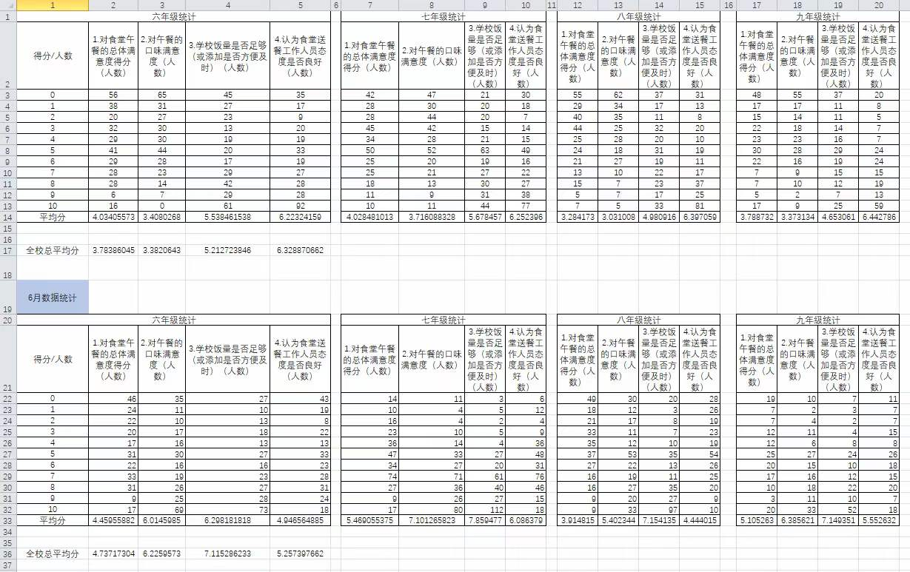

Slide 11
2024年6月20日 后续更新（2024.6-2025.1）
2024年6月20日，倪书记发了2024年4月与6月的食堂满意的调查结果，同时当日下午，学校通过了区纪委监督下市场监管局和教育局对食堂的专项检查，倪书记表示重点是安全管理和财务管理，获得较好的肯定。
在满分为10分的情况下，4月的食堂得分全校总平均分为：
对食堂午餐的总体满意度得分：3.7838分（舍去剩余小数点）
对午餐的口味满意度得分：3.3820分（舍去剩余小数点）
学校饭量是否足够（或添加是否方便及时）：5.2127分（舍去剩余小数点）
认为食堂送餐工作人员态度是否良好：6.3288分（舍去剩余小数点）
在满分为10分的情况下，6月的食堂得分全校总平均分为：
对食堂午餐的总体满意度得分：4.7371分（舍去剩余小数点）
对午餐的口味满意度得分：6.2259分（舍去剩余小数点）
学校饭量是否足够（或添加是否方便及时）：7.1152分（舍去剩余小数点）
认为食堂送餐工作人员态度是否良好：5.2573分（舍去剩余小数点）
从两次问卷的调查结果、我的亲身体验、我向同学征询意见后，可以看出，食堂在4月提出整改后，在三个月内获得较大进步，午餐口味满意度、学校饭量是否足够，均达到合格线（6分以上），并且增长较多。
而食堂午餐总体满意度虽然仍未合格，但是也有进步。
食堂送餐工作人员态度是否良好为什么退步至不合格，我也向倪书记提出了疑惑。

Slide 12
2024年9月-2025年1月 后续更新
而2024年9月份的新学期后，我未曾收到倪书记给予的满意度调查结果，因此目前未知食堂状态，待下学期亲自考察。
根据我2024年11月2日询问倪书记得知，学校于当日的上周给每个同学增加了一个小荤，并且当日的下周开始试行AB餐，期中考试后正式开始。表示试行一到两周后会做问卷（我并没有收到此问卷的结果）。
2024年11月19日，倪书记将当日提供给学生的午餐拍照发于我，表示当日的下周做满意度调查。学校的饭菜确实增加了一个菜，并且量和种类以及质量上看着没有什么问题，由于没有在校生反馈，无从得知实际情况。
2025年1月3日，倪书记告知于我，其与家委会代表等人共同开了食堂管理工作小组会，主要是决定启动食堂公开招投标工作，原来的上海鹏泳餐饮管理有限公司的招标作废，面向全市有资质企业，择优录取。书记表示其希望让学生的餐食更安全，营养，更上一层楼。
具体招标情况等目前为止不详，待下学期我实地考察，前往学校调查新配餐企业的饭菜质量、种类、分量等。

Slide 13
总结
至此，我与虹实已经针对饭菜问题关注了1年3个月左右，和倪书记沟通了10个月左右。在此期间，倪书记与我始终保持联络，及时告知新情况。我对倪书记的辛勤工作、和蔼态度、愿意接受意见、完成工作干净利落、效率极高始终有时刻的印象，在此对倪书记表示深切的感谢，之后将单独写表扬信发至虹口区教育局。
以上是从2023年11月至2025年1月的上海市虹口实验学校初中部饭菜问题持续跟进报告。
我之所以发这个视频，是因为我通过互联网的大家获得了帮助，成功让学校进行了整改，所以我必须对所有曾经帮助过我的大家来完整讲述一下这段历程，并且把进展报告。
虹实对于食堂的整改态度，虽然一开始不尽如人意，但是在倪书记的帮助下，取得了较大的进展，令人十分欣喜。希望虹实以后能节节高升，并且我也会不时前往虹实进行实地调研，并且以年为单位制作《上海市虹口实验学校初中部饭菜问题持续跟进报告》。

Slide 14
结语
那么视频到这里就结束了，感谢您认真观看至此！
如您对本报告有任何建议或想法，欢迎您发送电邮至hksypzpc@gmail.com，我将认真阅读您的邮件并给予回信。
如该校初中部在读生对虹实目前的食堂有任何建议，也欢迎您发送电邮至hksypzpc@gmail.com或直接发送于评论区，我将会反馈至学校倪书记。
如该校初中部在读生对虹实目前的食堂有任何投诉或问题，并且向学校提出，学校不予理睬的，您也可以发送电邮至hksypzpc@gmail.com，发送电邮时请您将相关证据上传至附件，没有证据的投诉将直接忽略。我也会将有效投诉反馈至学校倪书记。
后续我将会持续于https://badedu.zsdzg.fun/和百度贴吧（虹口实验学校吧）对相关情况进行更新。
本视频全文纯文字版与视频所用PPT您可于B站专栏或前述网站找到。

Slide 15
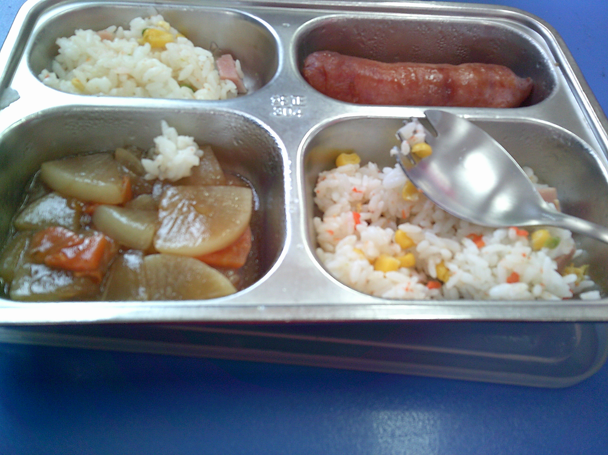
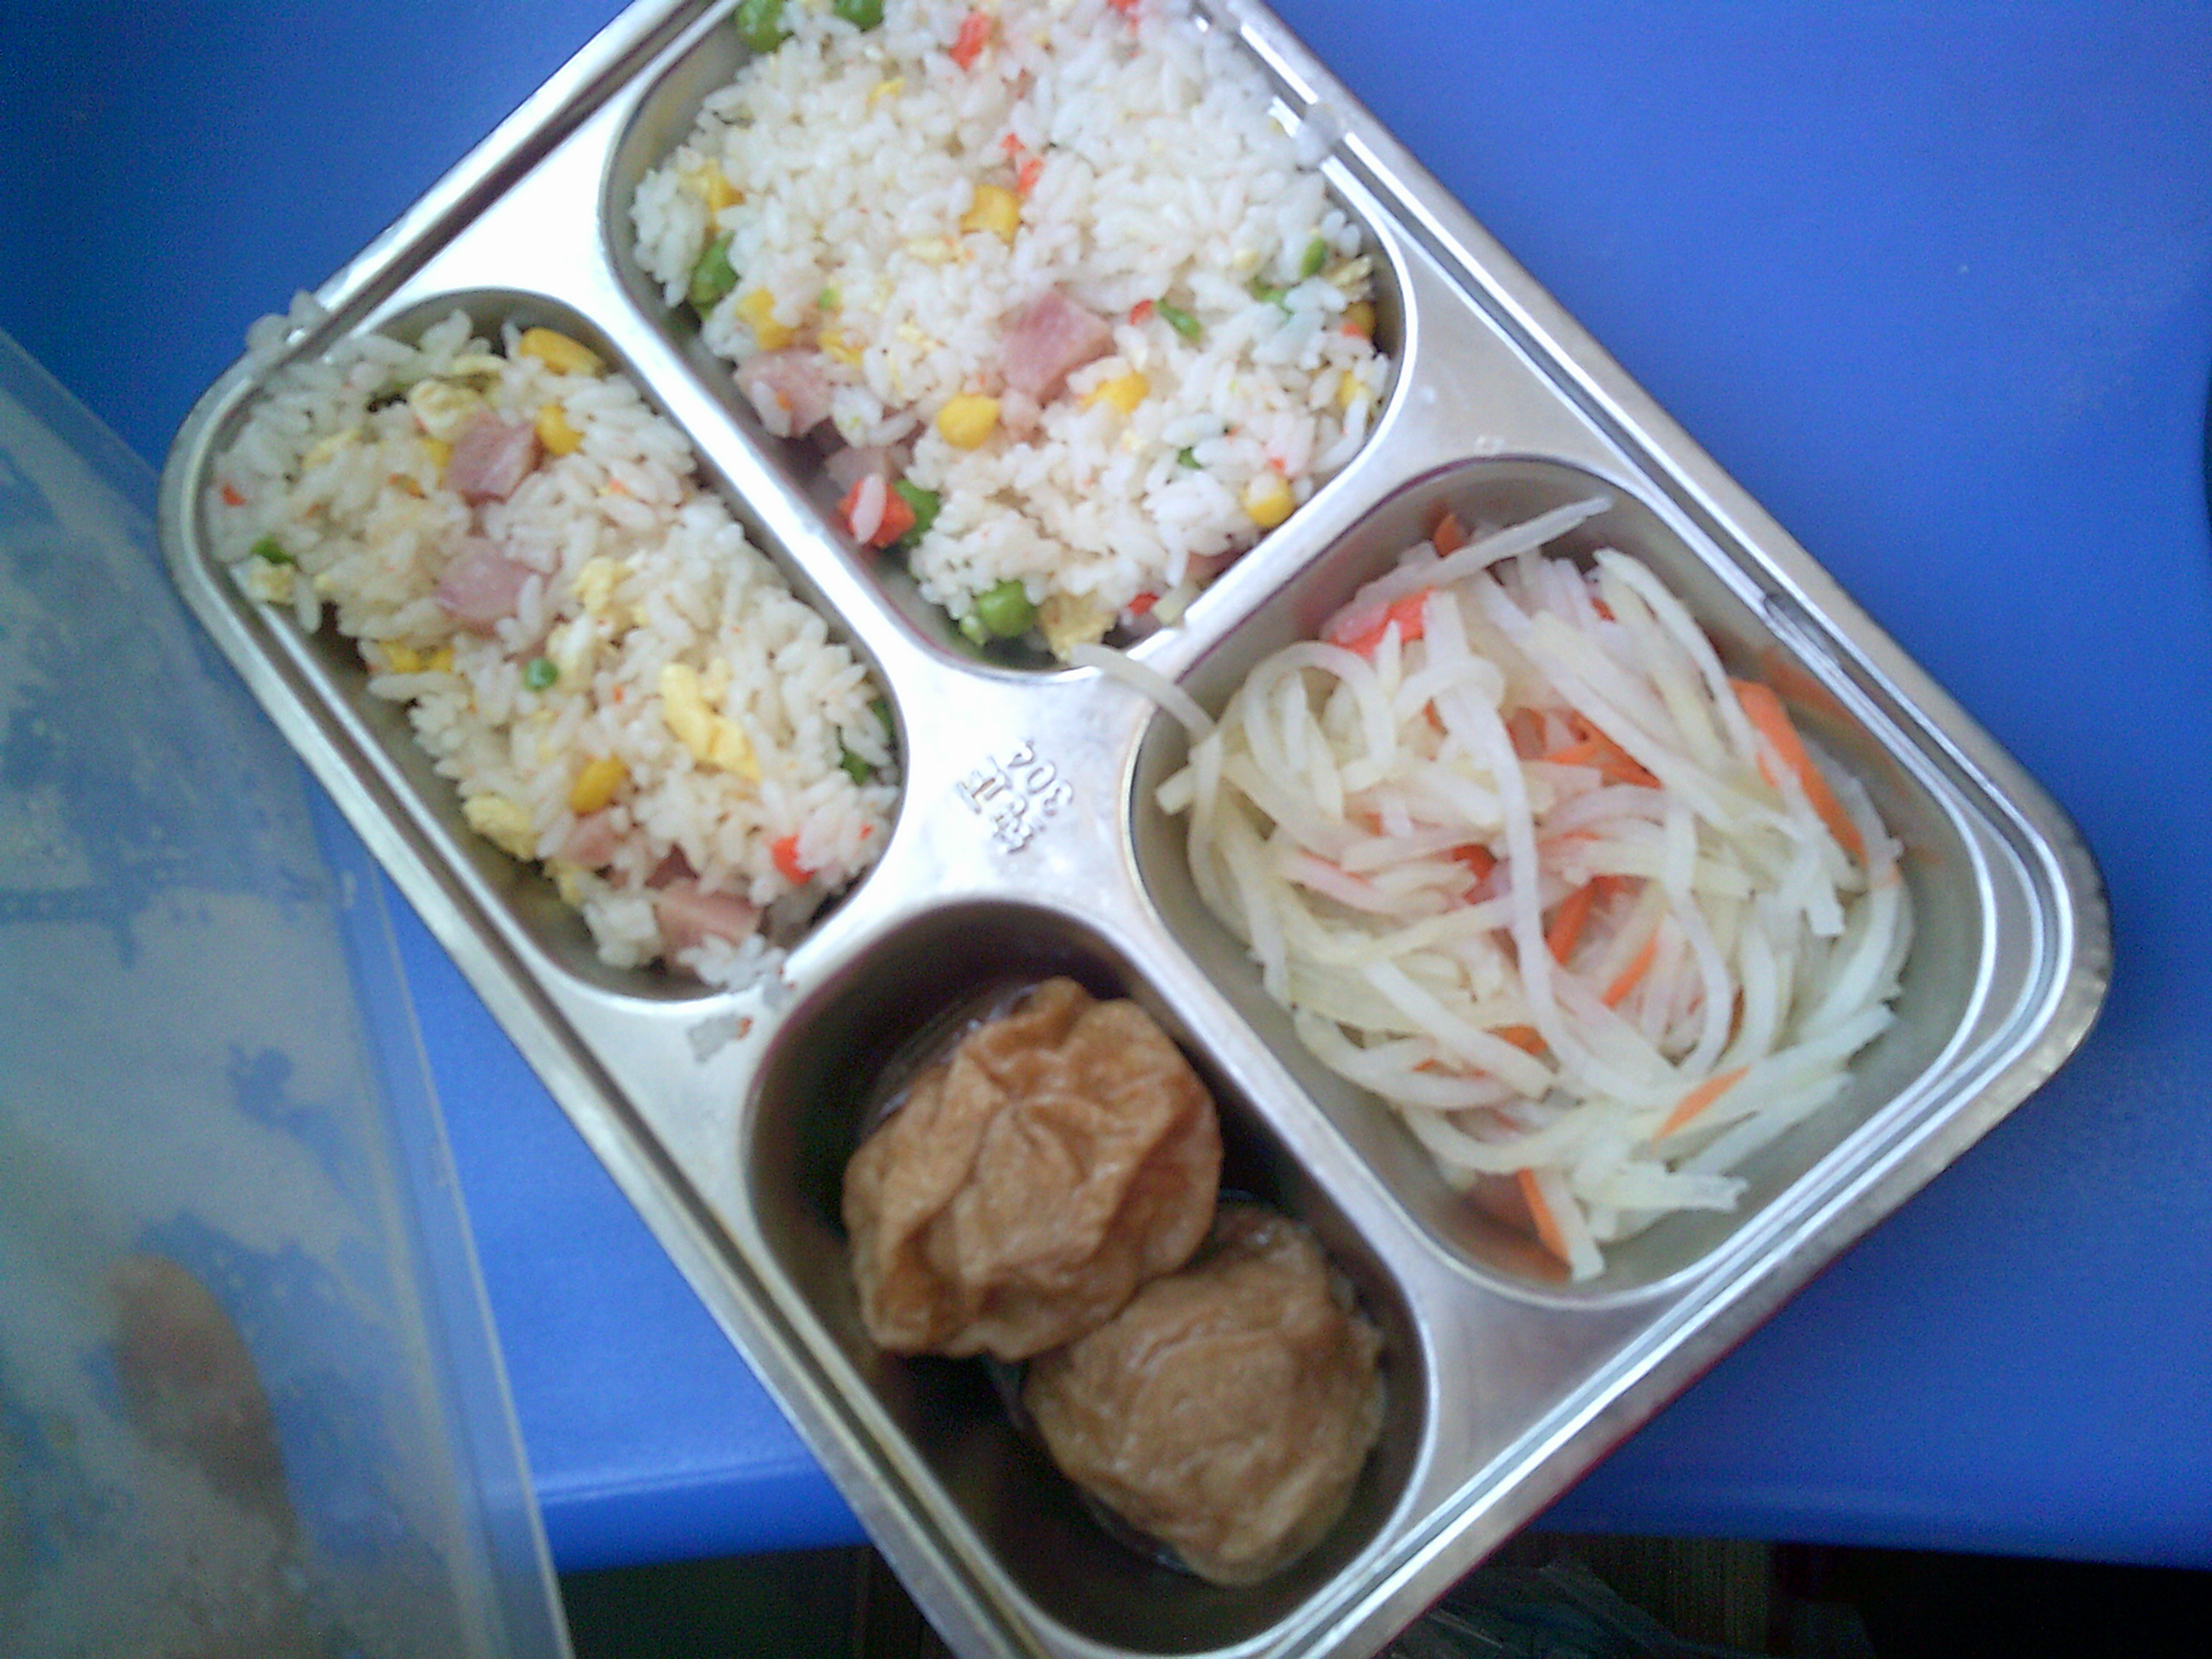
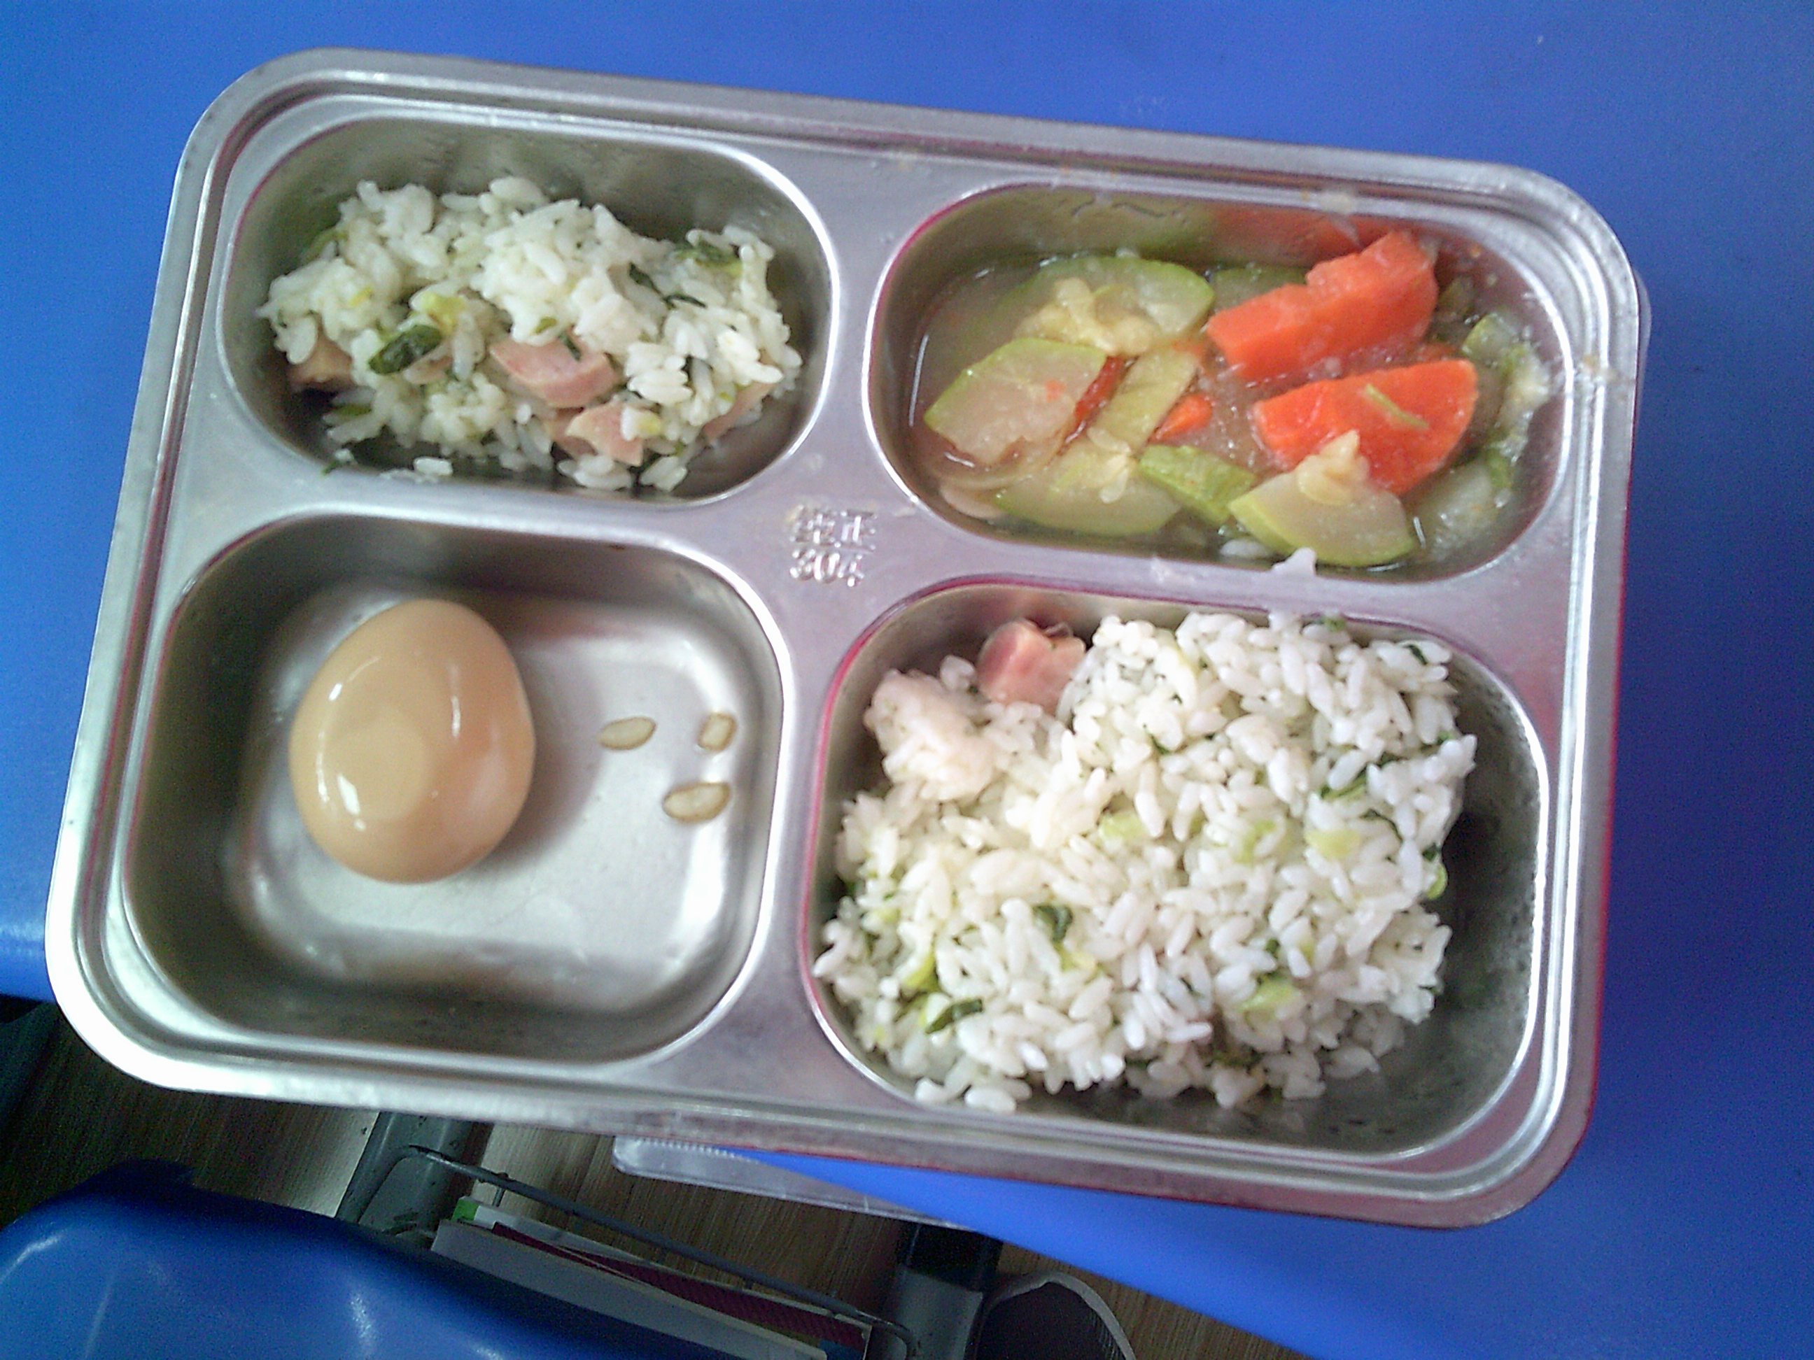
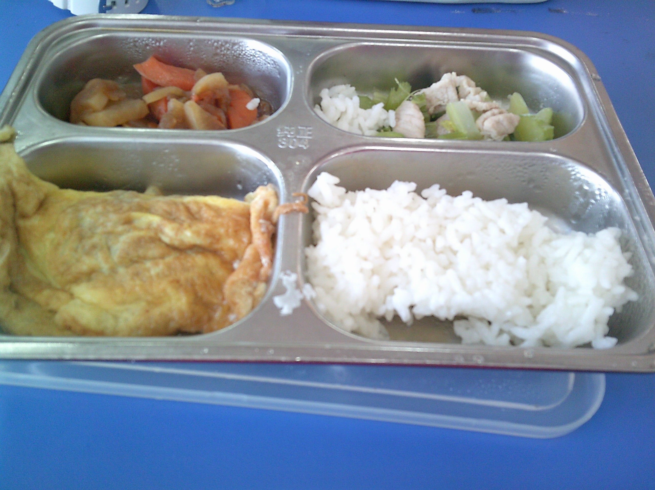
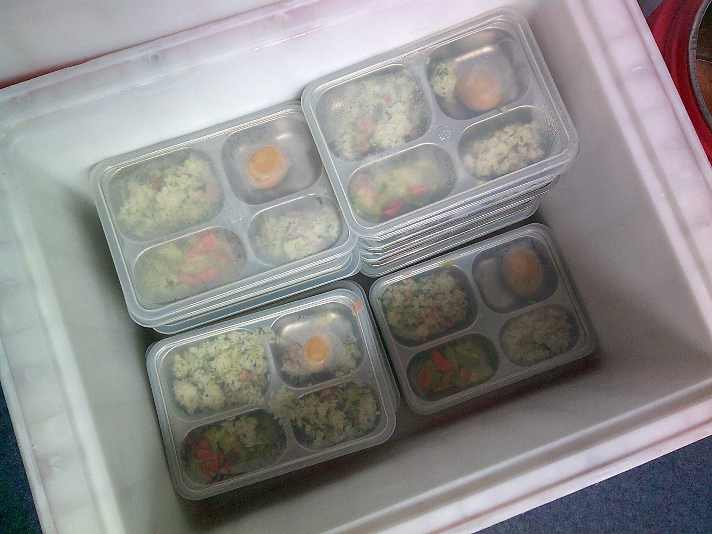
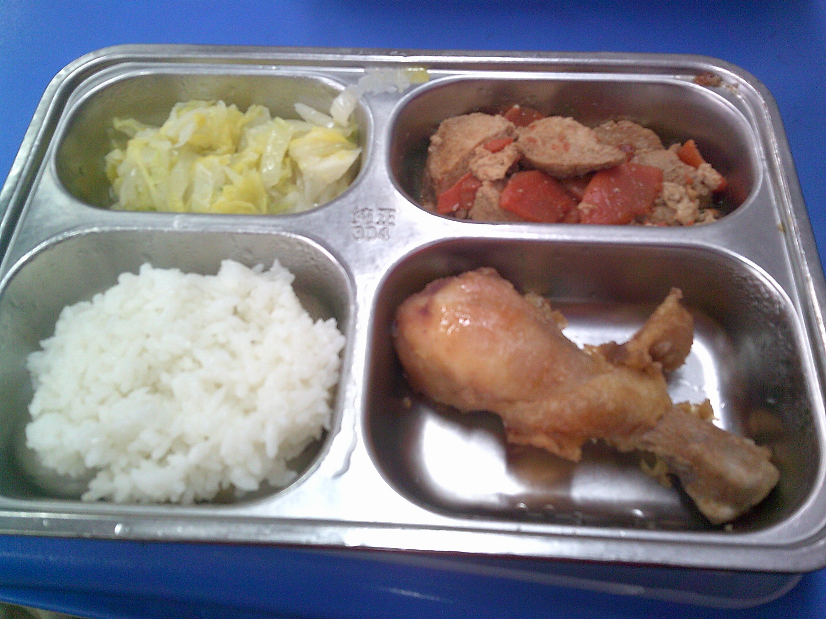
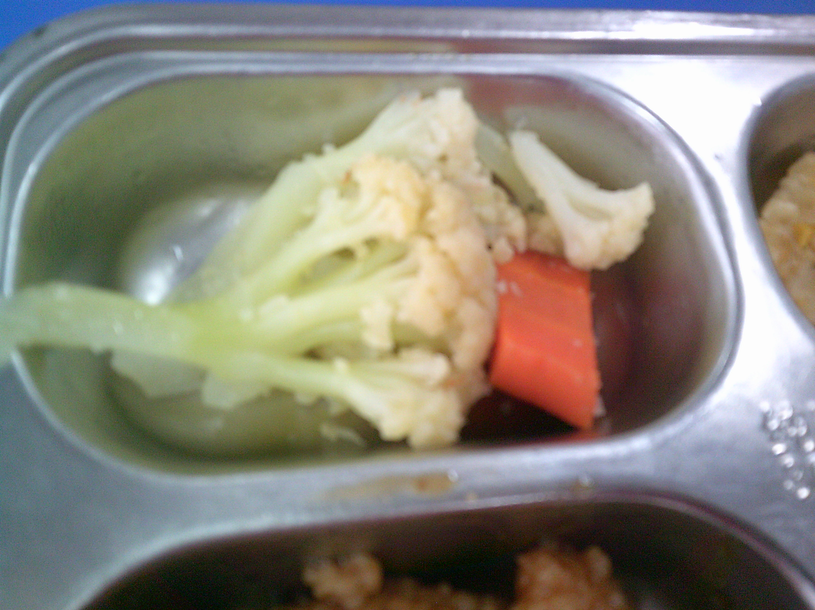
24年4月整改前饭菜

Slide 16
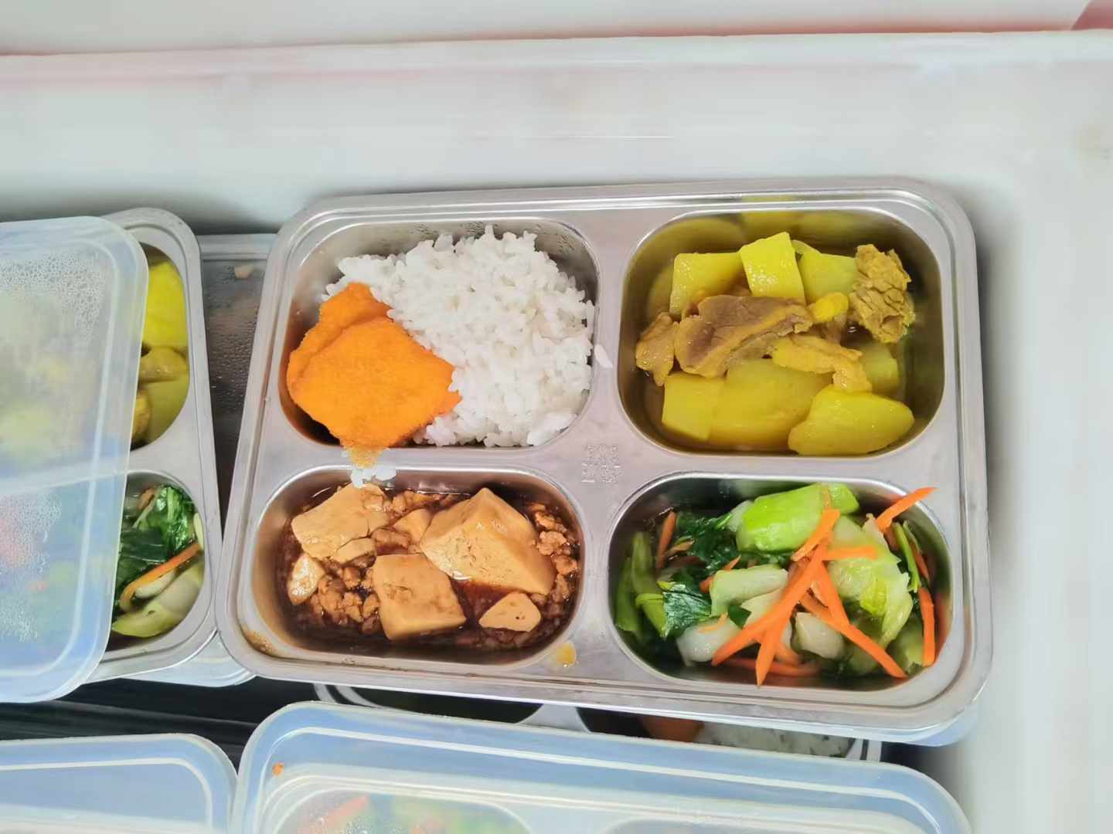
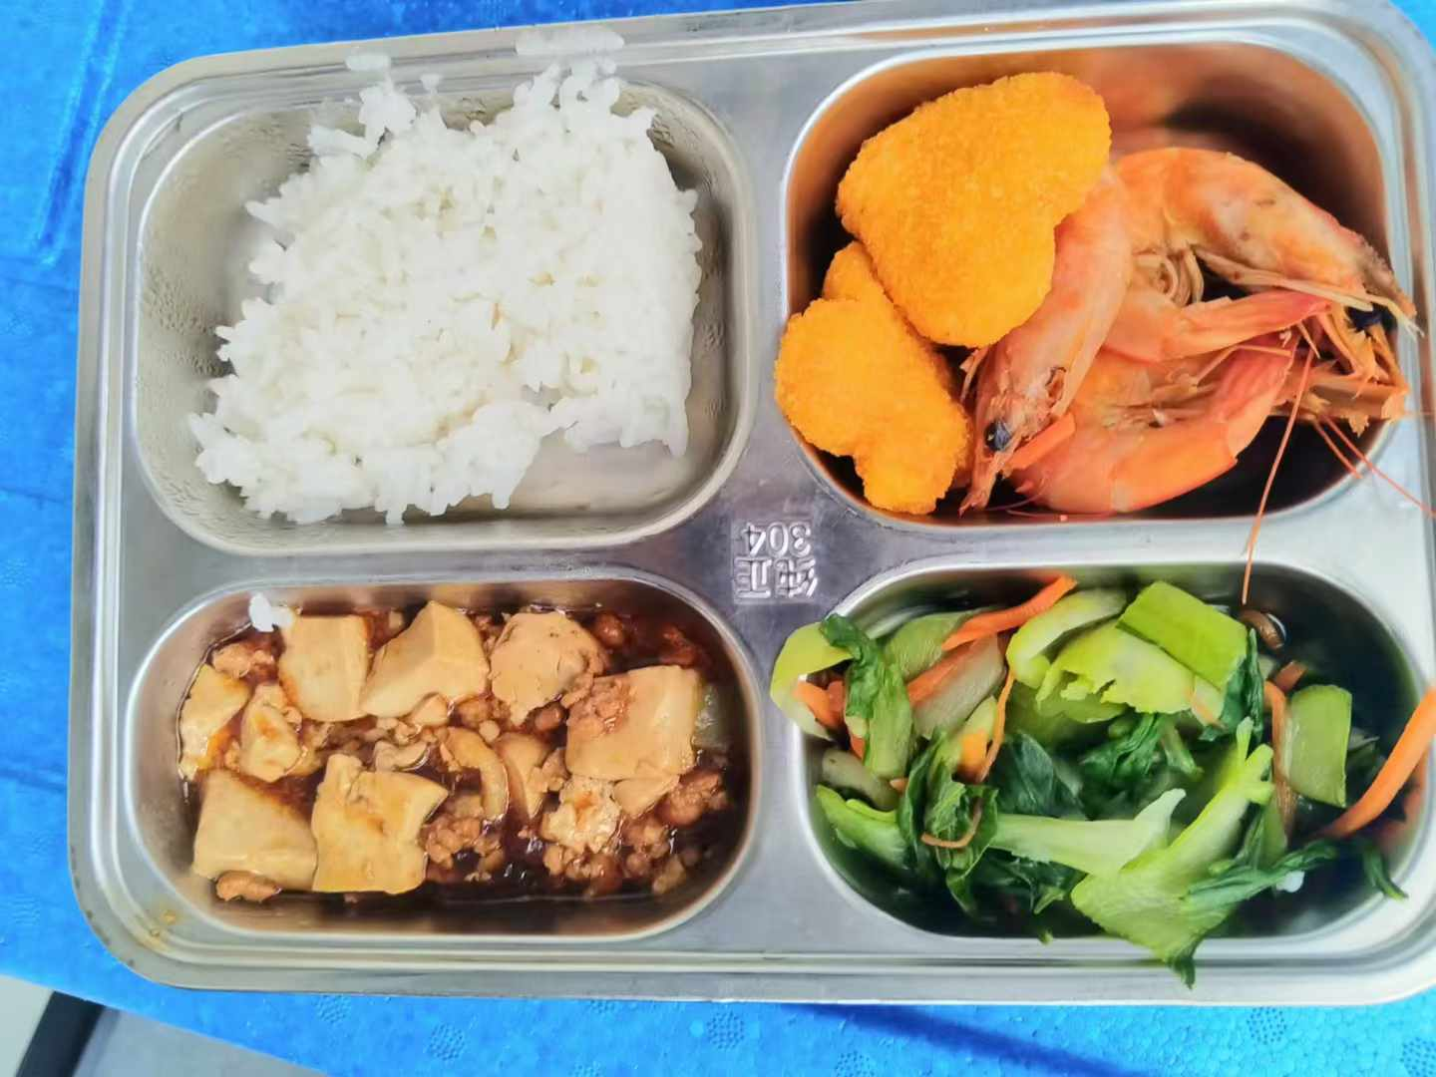
24年4月整改后饭菜
↓ AB两种餐食 →

